Slide 1
СОЮЗ ЖЕНЩИН ЧЕЛЯБИНСКОЙ ОБЛАСТИ
ПРЕДСТАВЛЯЕТ ПРОЕКТ
ЛЕДИ ЗОЖ 2.0

Slide 2
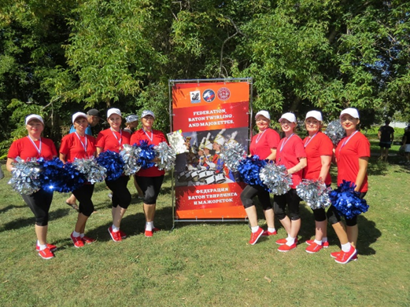
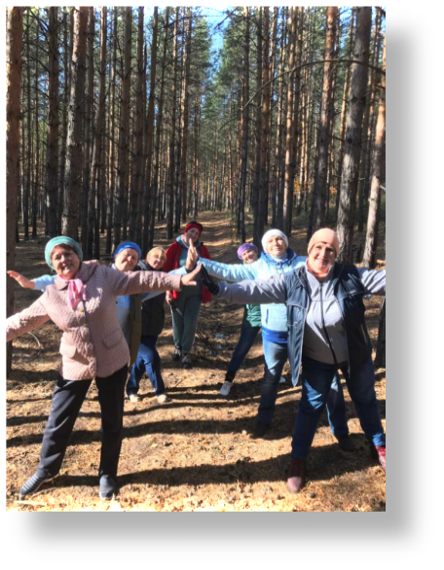
ЦЕЛЬ ПРОЕКТА:
Поддержка инициатив женского сообщества в области здоровьесбережения и повышения активности диспансеризации населения конкретной территории.
ЗАДАЧИ ПРОЕКТА:
Продвижение инициатив в области здоровьесбережения и повышения активности диспансеризации населения конкретной территории.
Информирование населения о важности ведения здорового образа жизни и диспансеризации.
Вовлечение населения в заботу о здоровье (создание и развитие «горизонтальных» коммуникаций среди СОНКО разных территорий и женских объединений).
АУДИТОРИЯ:
Женщины, представляющие общественные организации, как активная часть проекта и
население конкретной территории, как объект, на который будет направлены активные действия.
ПОЧЕМУ МЫ?
ЖЕНЩИНЫ БОЛЕЕ ОТВЕСТВЕННЫ ЗА СВОЕ ЗДОРОВЬЕ.
ОНИ СОЗДАЮТ БЛАГОПРИЯТНЫЕ И БЕЗОПАСНЫЕ УСЛОВИЯ ЖИЗНИ СВОЕЙ СЕМЬИ.
ЖЕНЩИНЫ БОЛЕЕ ДИСЦИПЛИНИРОВАНЫ В ОТНОШЕНИИ ЗДОРОВЬЕСБЕРЕЖЕНИЯ.
ЯВКА НА ДИСПАНСЕРИЗАЦИЮ СРЕДИ ЖИТЕЛЬНИЦ ЮЖНОГО УРАЛА ВЫШЕ В 2 РАЗА, ЧЕМ СРЕДИ МУЖЧИН.

Slide 3
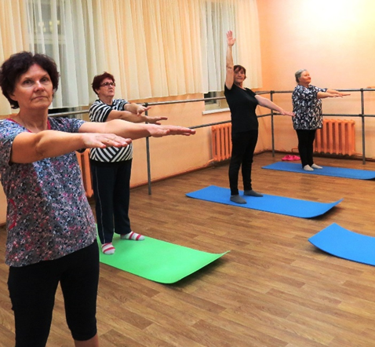
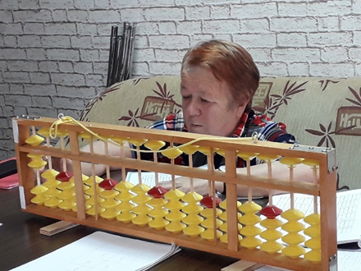
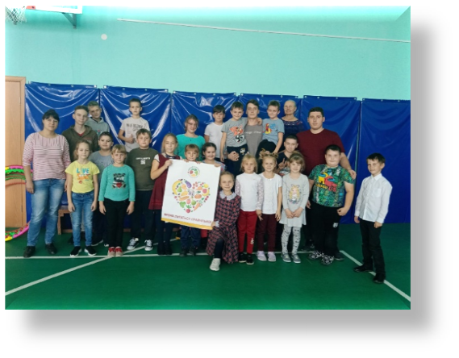
ЦЕННОСТЬ ПРОЕКТА:
Уникальность ЛЕДИ ЗОЖ: в одном проекте объединены самые эффективные практики по пропаганде здорового образа жизни. У территорий появилась возможность реализовать программы здоровьесбережения для населения именно своего муниципалитета. Люди выбирали направление через актив регионального Союза.
МЕХАНИЗМ ПРОЕКТА:
Конкурс проектов от территорий
Помощь в реализации проектов в муниципалитетах
Обучение от ведущих экспертов
Разработка информационно-образовательных программ
Вовлечение в проект территориальные больницы
Информационная поддержка
Итоговая конференция
Награждение победителей
Выпуск научного методического пособия
Помощь в формировании отдельных заявок на участие
в конкурсах Губернаторских и Президентских грантов
САЙТ С ПОЛНЫМ ОПИСАНИЕМ РЕАЛИЗАЦИИ ПРАКТИК
ЛЕДИ ЗОЖ 2.0
сжчо74.рф/proekty/ledi-zozh
ИНСТРУМЕНТЫ ПРОЕКТА:
ФЛЕШМОБЫ, ВЕБИНАРЫ, СЕМИНАРЫ, КОНСУЛЬТАЦИИ, ТЕЛЕКОММУНИКАЦИИ С ВЕДУЩИМИ МЕДИКАМИ,
ИГРОВЫЕ ТРЕНИНГИ, СПОРТИВНЫЕ МЕРОПРИЯТИЯ, ОРГАНИЗАЦИЯ «ЗЕЛЕНОГО КОРИДОРА» ДЛЯ ПРОХОЖДЕНИЯ ВАКЦИНАЦИИ И ДИСПАНСЕРИЗАЦИИ И Т.Д.

Slide 4
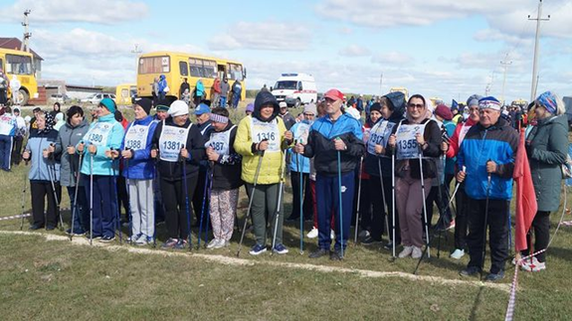
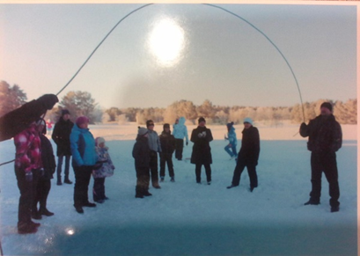
В ПЕРВУЮ ОЧЕРЕДЬ ОРИЕНТИРОВАЛИСЬ:
- Найти необычные форматы привлечения внимания населения к прохождению диспансеризации
Увеличить охват диспансеризации среди жителей Челябинской области и способствовать раннему
выявлению заболеваний
Запустить грамотное медиаосвещение вопросов диспансеризации и вакцинации с участием СМИ
Привлечь к проекту другие НКО и выстроить эффективную работу команды с привлечением бизнеса, общественности, органов власти и структур здравоохранения
Представить модели участия СОНКО в пропаганде ЗОЖ
Предоставить населению полную, корректную информацию в доступной форме о правилах здорового образа жизни (ЗОЖ), повышению ответственности за сохранение своего здоровья, сформировать навыки контроля за состоянием здоровья

Slide 5
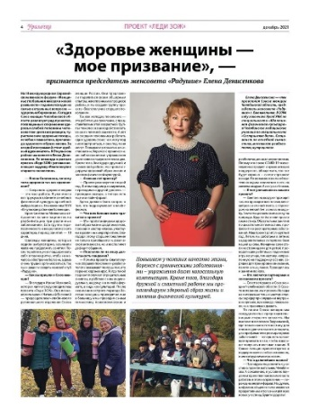
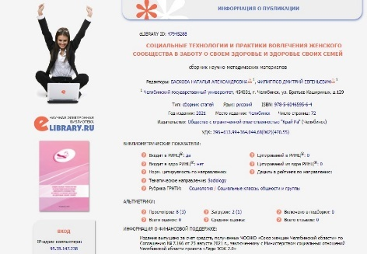
БОЛЬШОЕ ВНИМАНИЕ УДЕЛЯЛОСЬ ИНФОРМАЦИОННОЙ КАМПАНИИ:
Работа с информационными партнерами, пресс-службами Министерств ЧО, администрациями муниципалитетов
Креативная подача материалов позволила вовлечь все ведущие СМИ региона в освещение проекта
Создан видео-банк вебинаров от ведущих медиков Челябинской области
Выпущен специальный выпуск газеты «Уралочка» (3 тысячи экземпляров) ЛЕДИ ЗОЖ 2.0
(Союз женщин Челябинской области – единственная в регионе общественная организация,
имеющая собственное печатное издание, как зарегистрированное СМИ)
События освещены на официальном сайте СЖЧО, СЖР
Запущены дополнительные аккаунты в социальных сетях
Организованы интервью на телеканалах
Создан фильм о проекте
Опубликовано научно-методическое пособие, представляющее
анализ социальных технологий и практик вовлечения женского
сообщества в заботу о своем здоровье и здоровье своих семей
ПО ИТОГУ ИНФОРМАЦИОННОЙ КАМПАНИИ:
За три месяца реализации проекта было опубликовано в СМИ опубликовано
более 50 материалов. Суммарно в соцсетях опубликовано более 70 материалов.

Slide 6
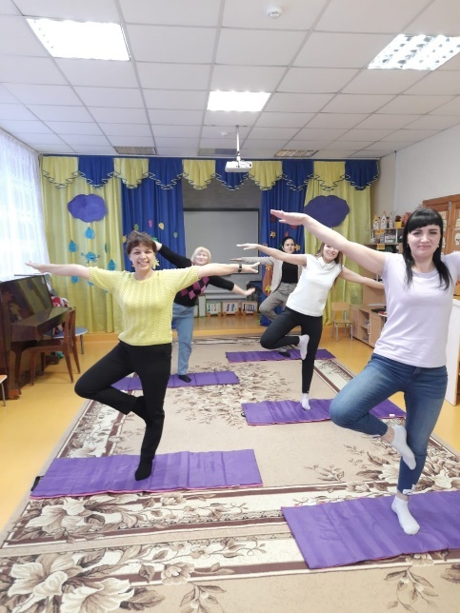
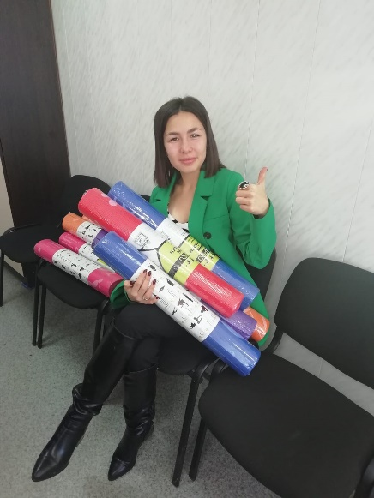
ПЛАНИРОВАЛИСЬ РЕЗУЛЬТАТЫ:
- количество человек, принявших участие в мероприятиях проекта – 500;
- количество организаций - участниц проекта - 15;
- количество территорий - участниц проекта – 10;
- реализация не менее 10 проектов, направленных на здоровьесбережение.
ПОЛУЧЕНЫ РЕЗУЛЬТАТЫ:
- количество человек, принявших участие в мероприятиях проекта – порядка 3000;
- количество организаций - участниц проекта – более 18;
- количество территорий - участниц проекта – более 16;
- реализация эффективных проектов, направленных на здоровьесбережение – 19;
- сформировано «горизонтальных» коммуникаций с СОНКО -70.

Slide 7
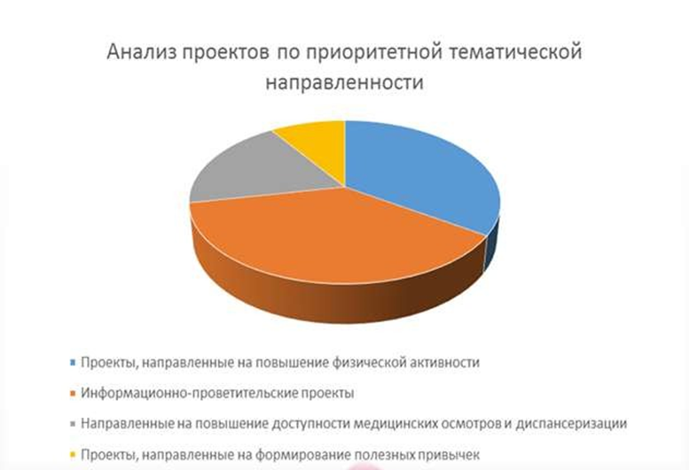
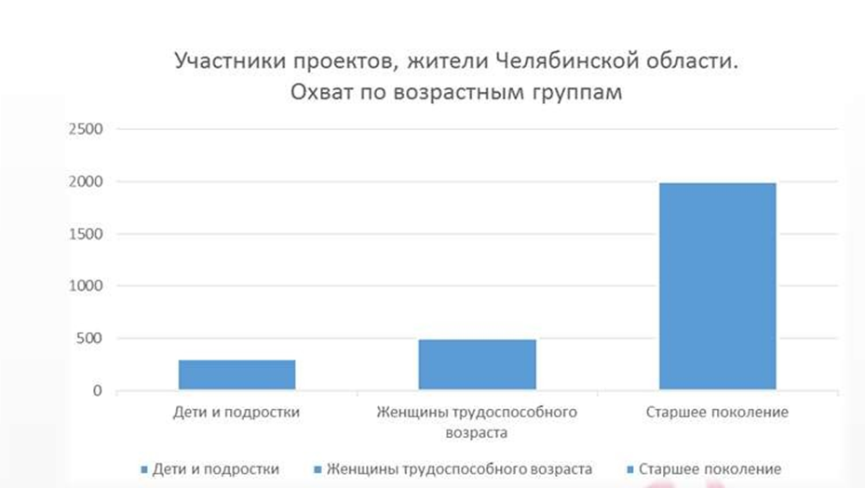
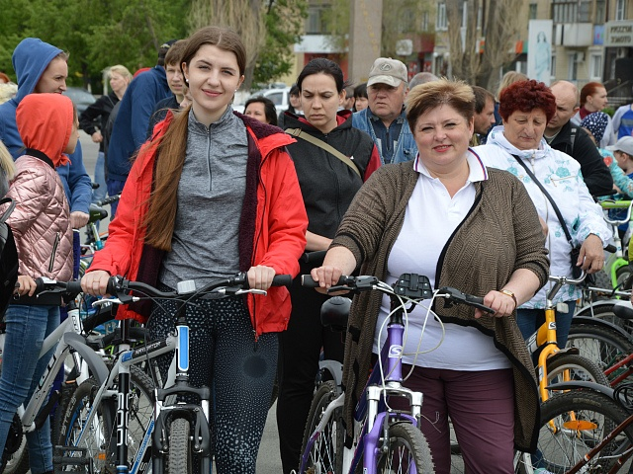
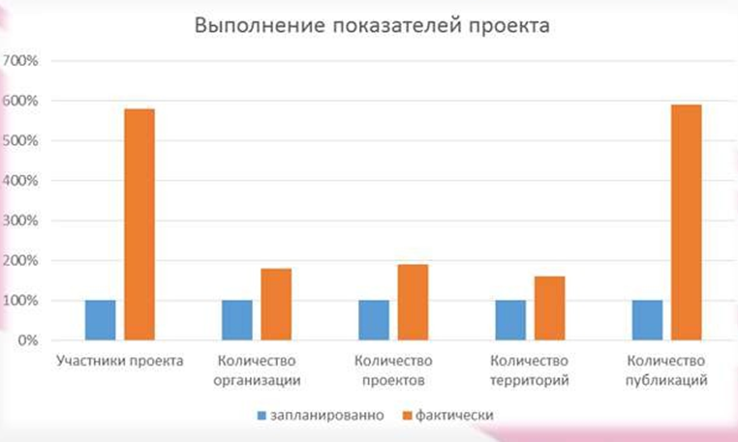
АНАЛИТИКА ПРОЕКТА:

Slide 8
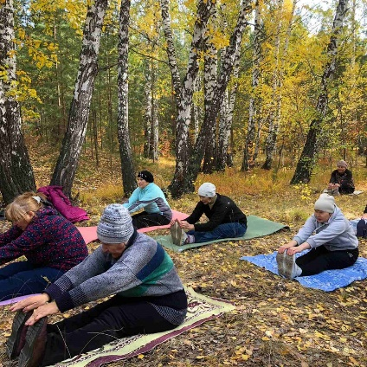
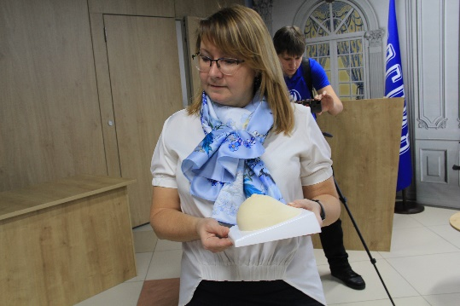
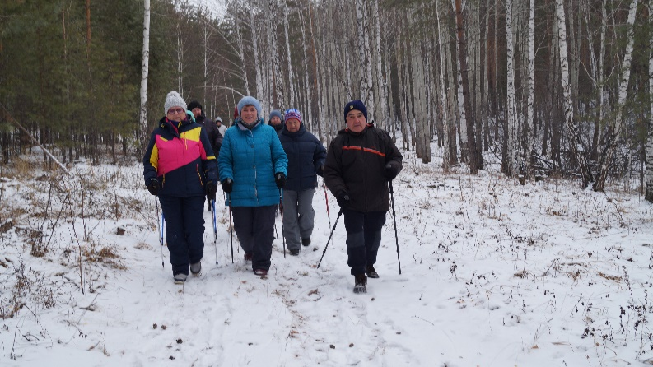
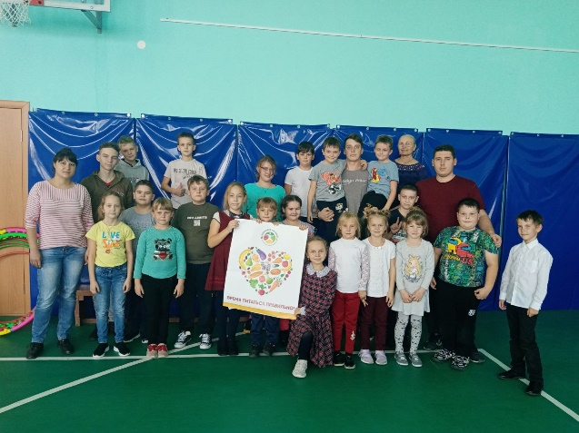
ТИРАЖИРОВАНИЕ ПРОЕКТА:
В формате проекта «Новый вектор»(при поддержки гранта Губернатора Челябинской области и Президентских грантов) организована пилотная площадка «Женское здоровье») на территории Красноармейского района в продолжение ЛЕДИ ЗОЖ.
Работа пилотной площадки «Женское здоровье» направлена в первую очередь на обучение команды пилотной площадки и добровольцев комплексу мероприятий, направленных на тиражирование среди населения Красноармейского района Челябинской области эффективных профилактических программ по предотвращению заболеваний, вовлечению населения в заботу о своем здоровье, увеличению физической активности, продлению работоспособного возраста, коррекции поведенческих факторов, направленных на здоровый образ жизни.
В Брединском районе продолжается программа по продвижению формата «Скандинавская ходьба» с использованием гранта Губернатора Челябинской области, предоставленного Фондом «Центр поддержки гражданских инициатив и развития некоммерческого сектора экономики Челябинской области». Охват 12 территорий.
Сосновский район продолжает программу всеобуча «Нет раку груди».
Еманжелинский район работает в формате здоровьесбережения и активности для людей элегантного возраста и т.д.

Slide 9
ПРИ РЕАЛИЗАЦИИ ПРОЕКТА:
- организовано информационное сопровождение (выпуск газеты, поддержка сайта, печать
методической литературы),
- проведены образовательные мероприятия с участием экспертов,
- приобретен инвентарь и организованы оздоровительные мероприятия в 10 территориях
Челябинской области,
- организовано и проведено итоговое мероприятие проекта, награждение участников
Проект «Леди ЗОЖ» -
это инкубатор «здоровых программ» для южноуральцев

